Slide 1
V ZAJATÍ TEMNÝCH SÍL

Slide 2
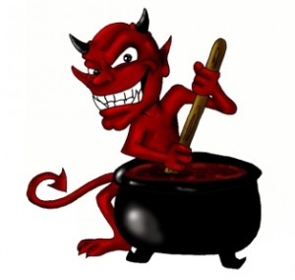
VNÍMANIE ZLÉHO
1. skupina
NEVERIA, ŽE DIABOL EXISTUJE

Slide 3
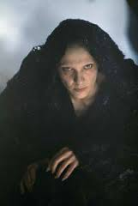
2. skupina
VERIA, ŽE DIABOL EXISTUJE, ALE IGNORUJÚ HO

Slide 4
3. skupina
VERIA, ŽE DIABOL EXISTUJE A VIDIA HO VŠADE

Slide 5
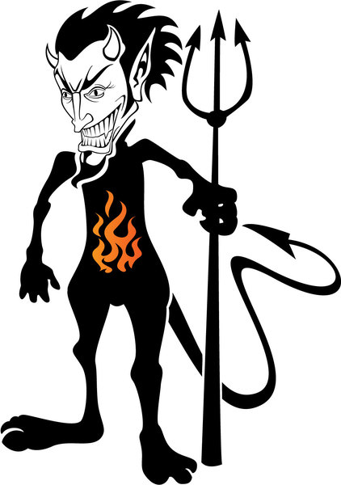
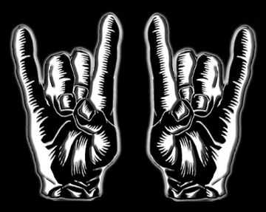
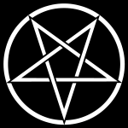
4. skupina VERIA, ŽE EXISTUJE A UCTIEVAJÚ HO

Slide 6
5. skupina VERIA, ŽE EXISTUJE A ŽE JE PORAZENÝ

